Slide 1

Tiết:
NÓI VÀ NGHE
GIÁO VIÊN:
Travel album commemoration SHOW POWERPOINT

Slide 2


Em có biết đây là cái gì không? Đã bao giờ em dùng đến nó chưa? Trong trường hợp nào?

Slide 3

WWW.58PIC.COM
HÌNH THÀNH
KIẾN THỨC
Travel album commemoration SHOW POWERPOINT

Slide 4
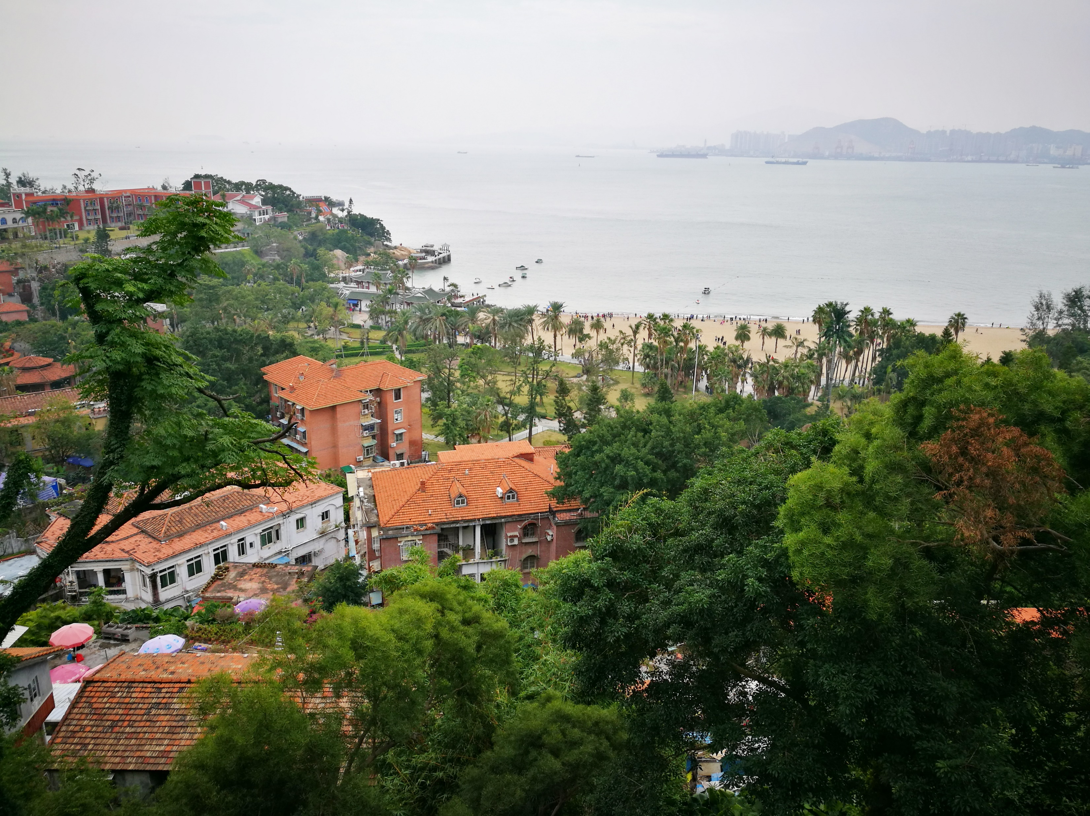

BƯỚC 1:
Xác định đề tài, người nghe, mục đích, không gian và thời gian nói

Slide 5
BƯỚC 2:
Tìm ý,
lập dàn ý

Slide 6
BƯỚC 3:
Luyện tập và trình bày ý

Slide 7

- Nên đứng trước gương để luyện tập kể lại câu chuyện
- Chú ý sử dụng giọng điệu (cao, thấp, nhanh, chậm, to, nhỏ…) phù hợp với từng nhân vật, sự việc
- Kết hợp nét mặt, cử chỉ khi kể để tăng tính hấp dẫn cho câu chuyện
- Trình bày câu chuyện ngắn gọn, có trật tự rõ ràng, sử dụng các từ ngữ phù hợp với ngôn ngữ nói

Slide 8

BƯỚC 4:
Trao đổi,
đánh giá

Slide 9
Bảng kiểm bài nói kể lại một trải nghiệm
Nội dung kiểm tra | Đạt/ Chưa đạt
Bài nói có đầy đủ các phần mở bài, thân bài, kết bài.
Câu chuyện kể về trải nghiệm của người nói
Câu chuyện được giới thiệu rõ ràng về nhân vật không gian, thời gian
Câu chuyện được kể theo ngôi thứ nhất
Các sự việc được kể theo trình tự hợp lí
Kết hợp kể và tả khi kể
Trình bày suy nghĩ/ bài học rút ra từ câu chuyện
Giọng kể to, rõ, mạch lạc, thể hiện cảm xúc phù hợp với nội dung câu chuyện
Người nói tự tin, nhìn vào người nghe khi nói, sử dụng giọng kể, nét mặt, cử chỉ hợp lí

Slide 10

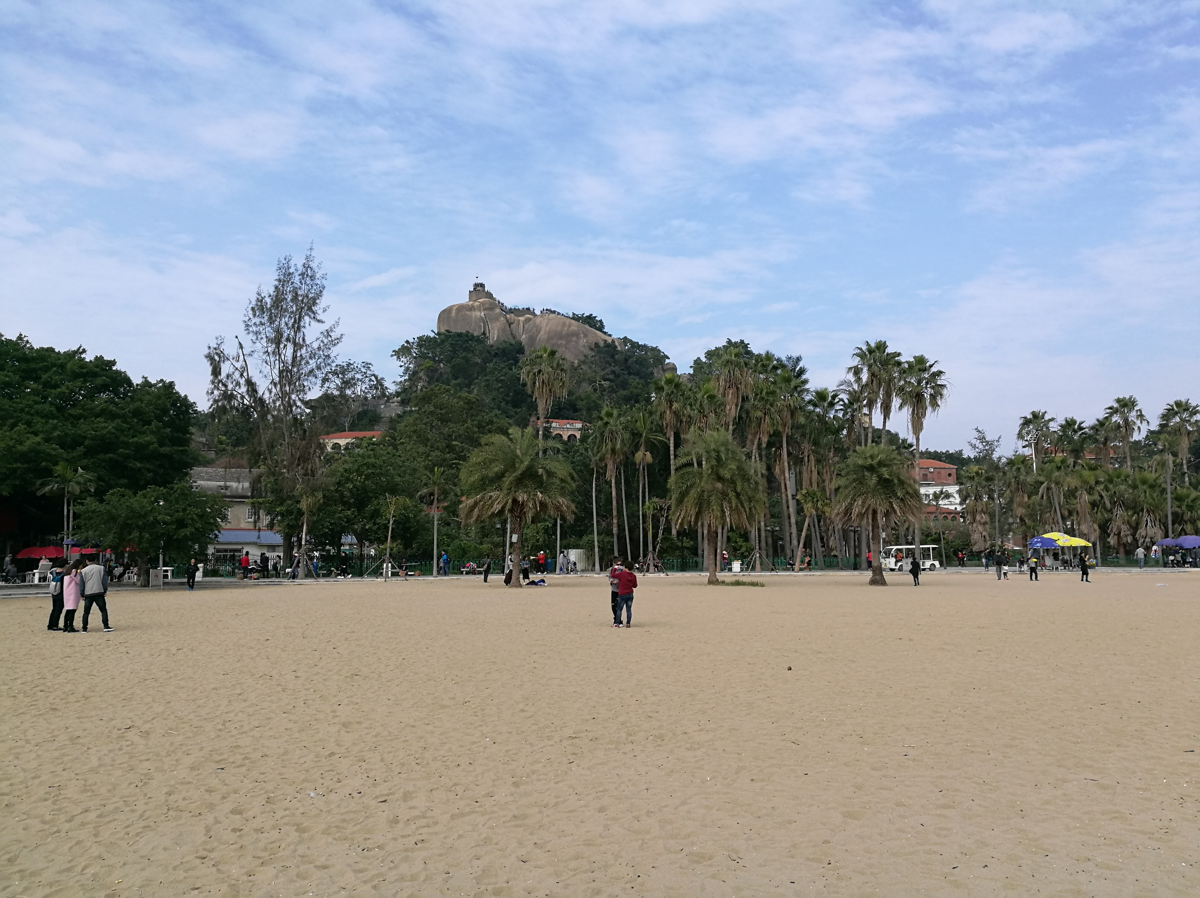
“
Chúc các con
học tốt !
”

